Slide 1


СҮХБААТАР АЙМГИЙН
ТӨРИЙН САНХҮҮГИЙН ТАЛААРХ ИНФОГРАФИК
/ 2015-2019 ОНЫ 1-Р УЛИРАЛД /

Slide 2
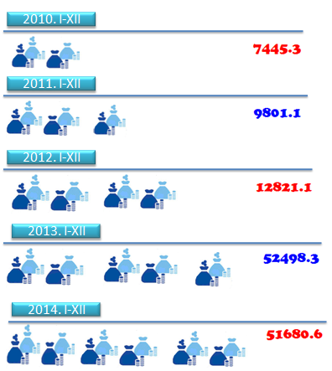

ТӨСВИЙН ЗАРЛАГА
/ сүүлийн 5 жил /
2015. I -III
12644.0
Хамгийн их 13216.6
Хамгийн бага 9536.5
2016. I-III
11815.8
2017. I-III
2019.I-III13216.6
2015.I-III13216.6
8194.9
2018. I-III
16694.4
Нийт төсвийн орлого = Татварын орлого + Татварын бус орлого + Хөрөнгө борлуулсаны орлого + Тусламжийн орлого
2019. I-III
14047.8

Slide 3




СТАТИСТИК МЭДЭЭЛЛИЙГ ХЭРХЭН АВАХ ВЭ?
Статистик мэдээллийн лавлах утас 1900-1212
Статистик мэдээллийн нэгдсэн сан WWW.1212.mn
www.nso.mn сайтын Хэрэглэгчийн бүртгэл мэдээлэл авах
Статистик мэдээллийн аппликейшн
Сүхбаатар аймаг Статистикийн хэлтэс
Sukhbaatar.nso.mn
Утас: 70518819
70518203

